Slide 1



고졸 후학습자 장학금
(희망사다리 Ⅱ유형)
24-2 신규장학생 학생신청 매뉴얼
2024. 9. 2.
한국장학재단 청년취업장학부

Slide 2
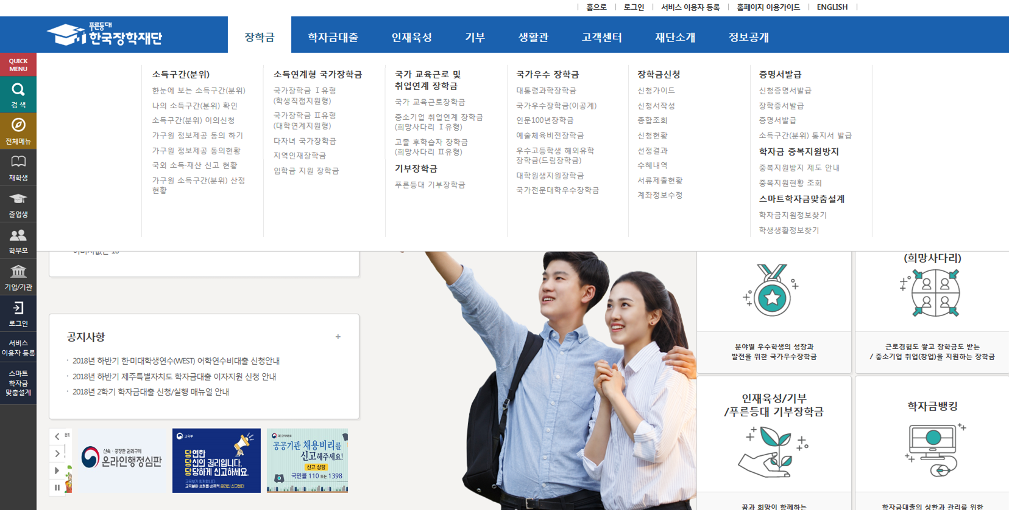
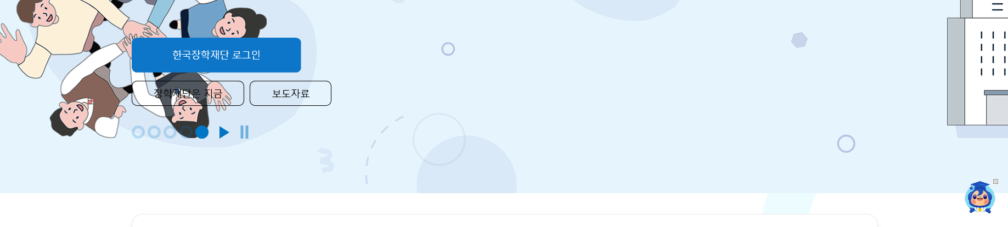
1
로그인 및 사업소개 페이지로 이동
① 로그인 버튼을 클릭하여 홈페이지(www.kosaf.go.kr) 로그인(회원가입 필수)
② 장학금 메뉴로 마우스를 이동하면 하단의 상세메뉴가 열림
③ ‘고졸 후학습자 장학금(희망사다리Ⅱ 유형)’을 클릭하여 사업 소개페이지로 이동
①
②
③

Slide 3
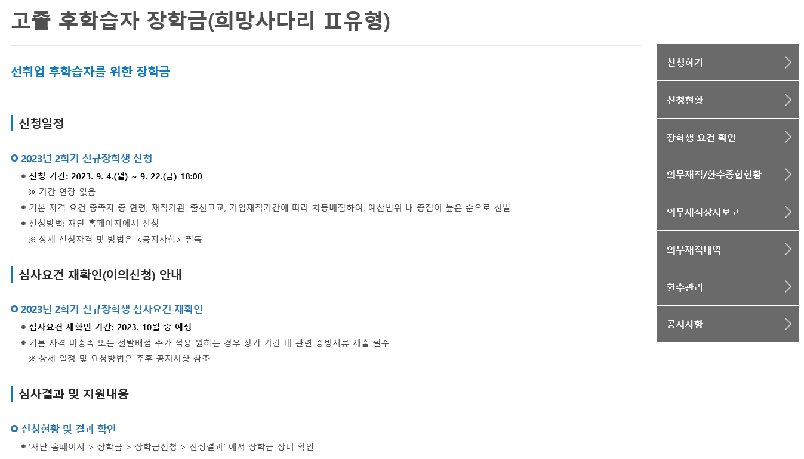
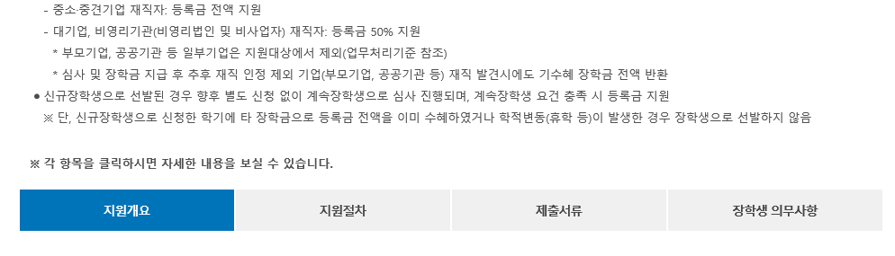
2
사업 소개 페이지(장학금 내용 확인)
① 장학금 신청 일정 및 주요사항 확인
② ‘지원개요’, ‘지원 절차’, ‘제출서류’, ‘장학생 의무사항’의 탭을 클릭하여 하단의 상세 내용 확인
③ ‘신청하기’ 를 클릭하여 장학금 신청메뉴로 이동
①
③
②

Slide 4
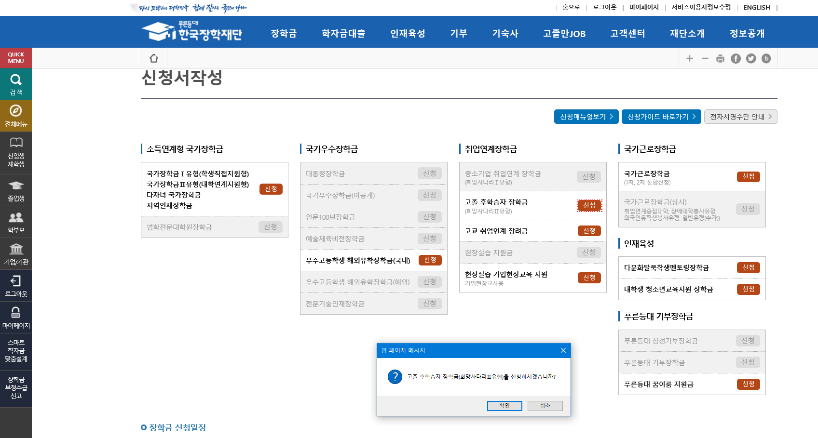
3
신청하기(장학금 선택)
① ‘고졸 후학습자 장학금(희망사다리Ⅱ 유형)’ 찾기
② 고졸 후학습자 장학금 우측의 ‘신청’ 버튼 클릭
③ 팝업창이 뜨면 신청하고자 하는 장학금이 맞는지 확인한 후 ‘확인’ 클릭
①
②
③

Slide 5
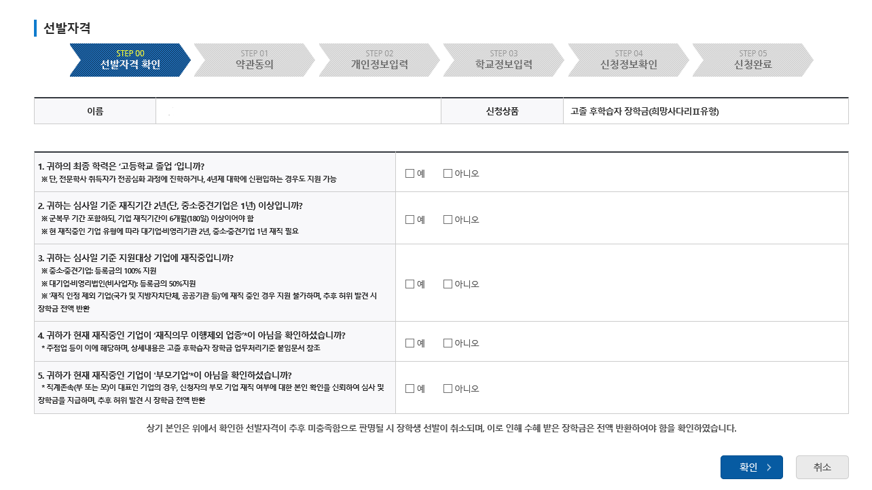
4
신청서 작성(선발자격 확인)
① 선발자격을 확인하는 화면으로 최종학력, 재직기간, 현 재직기업 요건에 대해 스스로 체크
② 질문 문항을 확인하고, ‘예’, ‘아니오’를 선택
③ 다섯 가지 문항에 대해 모두 ‘선발대상입니다’라는 문구가 나와야만 사업에 참여 가능
④ 추후 선발 자격 미충족 판명 시 선발 취소 및 반환됨을 확인한 후 ‘확인’ 클릭하여 다음페이지로 이동
①
②
③

Slide 6
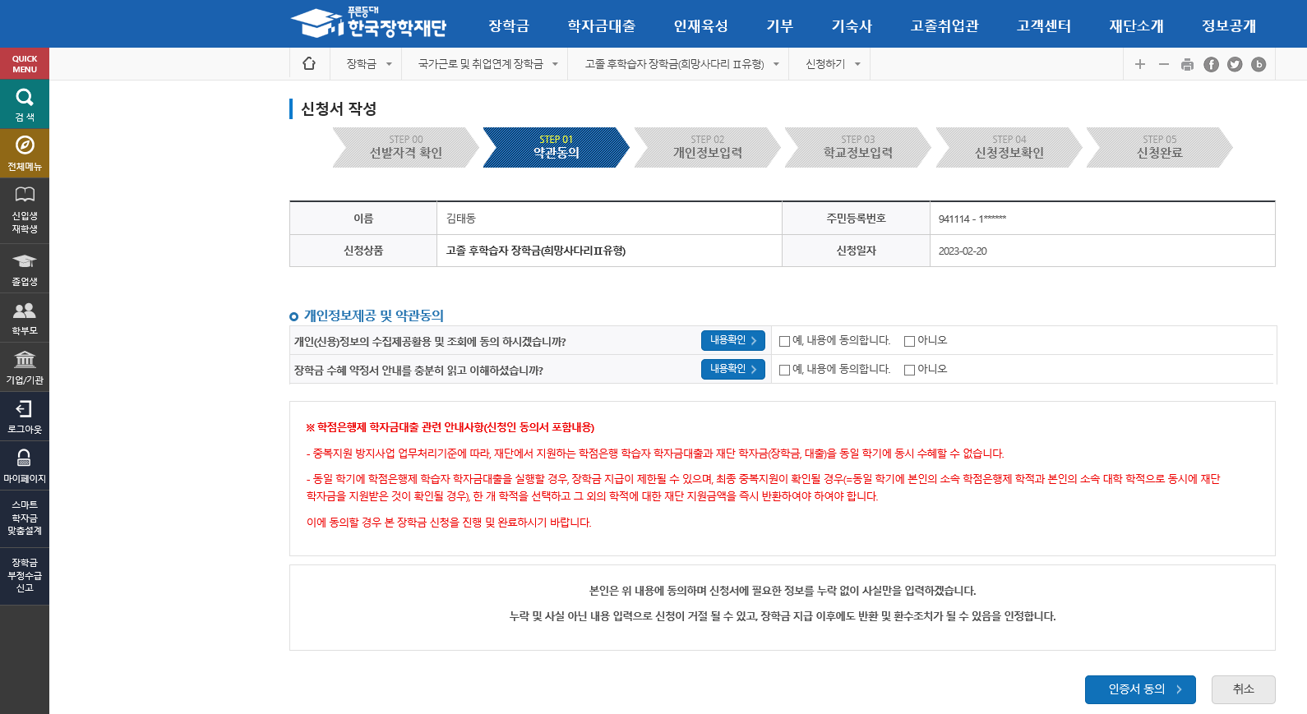
5
신청서 작성(약관동의)
① 개인정보제공 및 사업참여에 대한 약관을 확인하고, 이에 대한 동의 절차 진행
② ‘내용확인’ 버튼을 클릭하면, 각 문항에 대한 상세 동의서 화면이 팝업창으로 출력
③ 팝업에 출력된 모든 항목에 대해 동의를 하여야 해당 칸에 ‘V’체크가 표시됨
④ 약관에 모두 동의한 후 최종 인증서 동의 후 개인정보 입력화면으로 이동
1. ---------------------------------------
--------------------------------------
□ 동의함 □ 동의하지 않음
2. ---------------------------------------
--------------------------------------
□ 동의함 □ 동의하지 않음
①
③
②
④

Slide 7
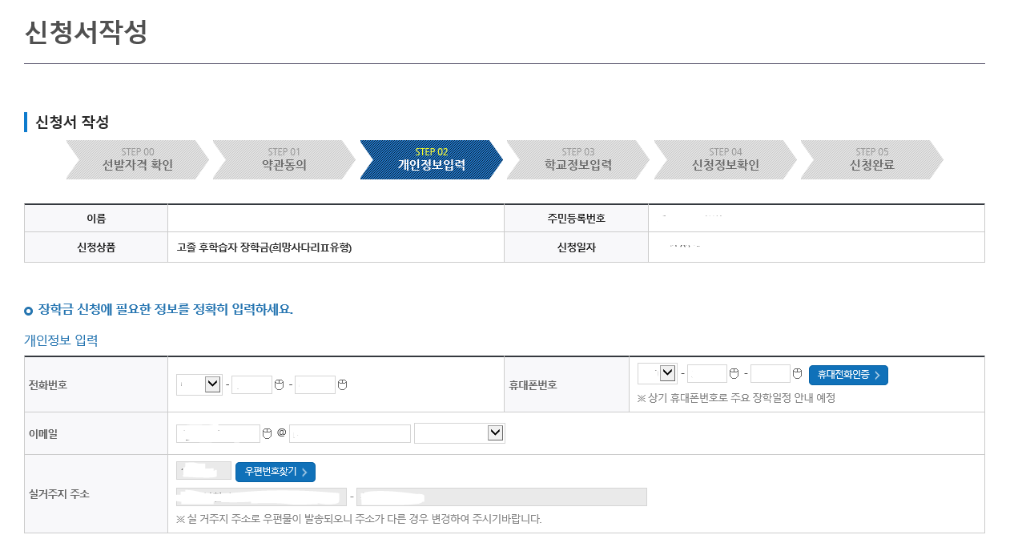
6
신청서 작성(개인정보 입력 1)
① 장학생 선발 시 확인이 필요한 개인정보를 입력하는 화면
② 본인의 휴대폰 번호를 입력하여 인증(해당 번호로 향후 모든 안내가 진행되므로 반드시 본인의 휴대폰 번호 입력, 번호 변경 시에도 재단에 즉시 고지-> 미고지로 인한 불이익은 구제 불가)
①
모두 입력
②

Slide 8
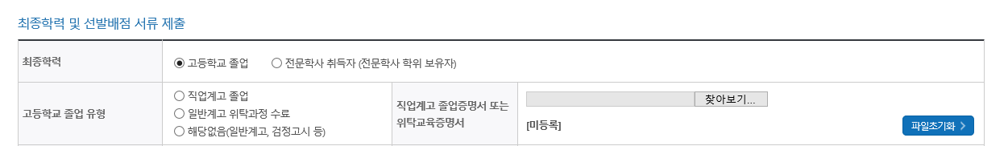
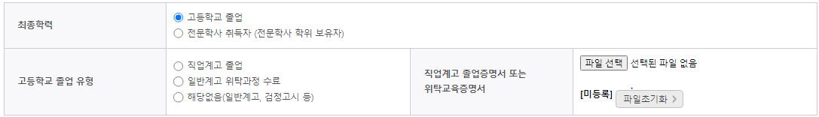
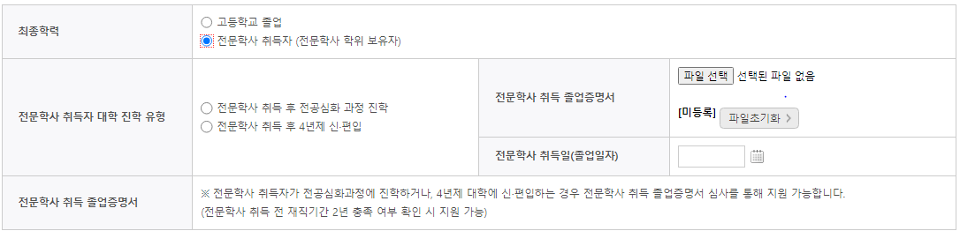
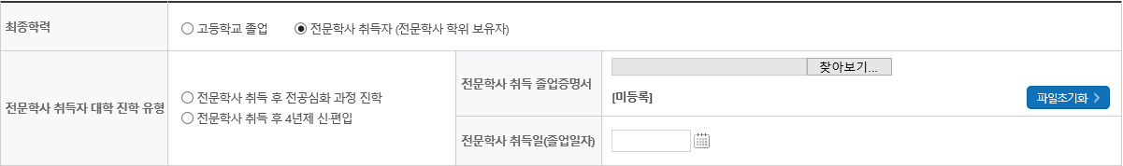
7
신청서 작성(개인정보 입력 2)
1. 최종학력 및 선발배점 서류 제출
① 최종학력이 “고등학교 졸업＂인 경우 졸업 유형에서 해당사항 체크(관련서류 ‘파일선택＇ 클릭 후 업로드 필요)
※ 직업계고, 일반계고 위탁과정 수료 -> 서류제출 필요 / 해당 없음 -> 서류제출 불필요
② 최종학력이 “전문학사”인 학생이 전공심화 과정 또는 4년제 대학에 신,편입 하는 경우 장학금 지원 가능(‘전문학사 취득일 전‘ 2년 재직경력(순 재직기간) 충족시 전문학사 졸업증명서 업로드 및 졸업증명서에 기재된 전문학사 취득일(졸업일자) 등록 필수)
＂고등학교 졸업＂선택 시
①
‘파일선택’클릭 후 업로드
“전문학사 취득자” 선택 시
모두 입력
②
‘파일선택’클릭 후 업로드
달력버튼 클릭 후
졸업일자 업로드

Slide 9
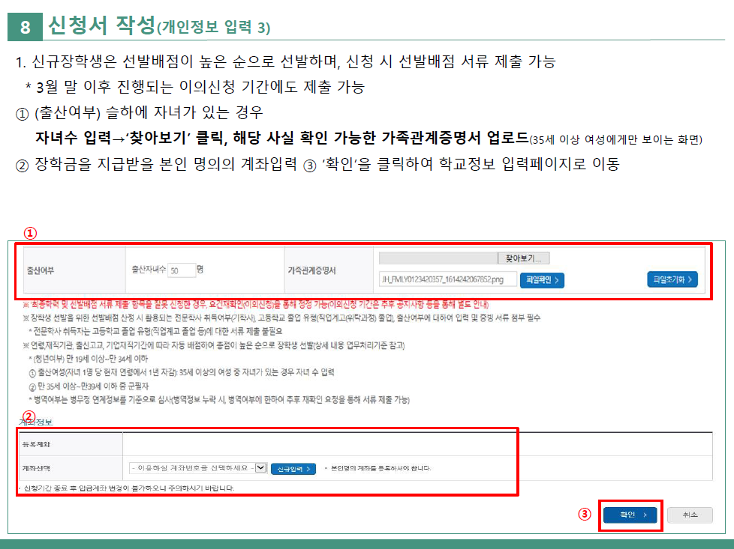
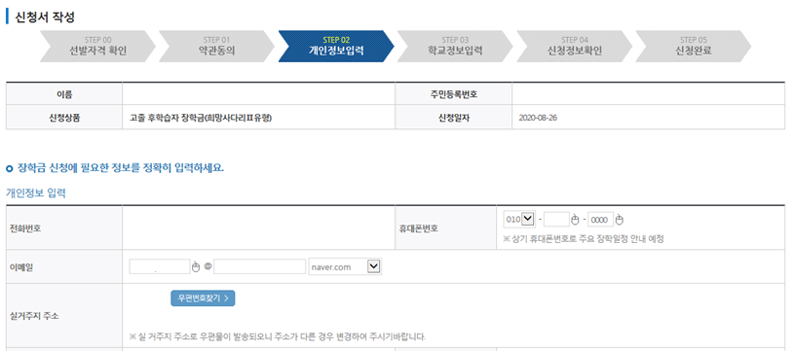
6
신청서 작성(개인정보 입력 1)
① 장학생 선발 시 확인이 필요한 개인정보를 입력하는 화면
② 본인의 휴대폰 번호를 입력하여 인증(해당 번호로 향후 모든 안내가 진행되므로 반드시 본인의 휴대폰 번호 입력)
* 4월 중 진행되는 이의신청 기간에도 제출 가능
* 재단이 학생 계좌로 장학금을 직접 입금 x, 대학을 거쳐 학생 계좌로 입금됨
①
모두 입력
②

Slide 10
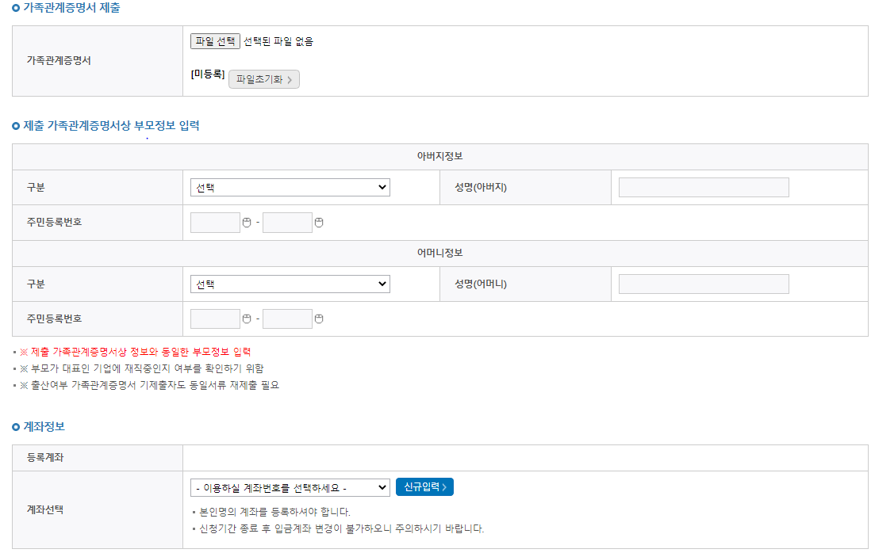
9
신청서 작성(개인정보 입력 4)
1. 가족관계 사항 작성
① 가족관계 증명서 제출(본인 명의로 발급된 가족관계증명서 제출 필요. 주민등록표 등º초본 인정 불가)
② 제출 가족관계증명서상 부모정보 입력(제출한 가족관계증명서 상 정보와 대조하기 위함)
‘파일선택’클릭 후 업로드
＂고등학교 졸업＂선택 시
①
구분에서 해당사항 선택 후 모두 입력
“전문학사 취득자” 선택 시
모두 입력
②
‘파일선택’클릭 후 업로드
달력버튼 클릭 후
졸업일자 업로드

Slide 11
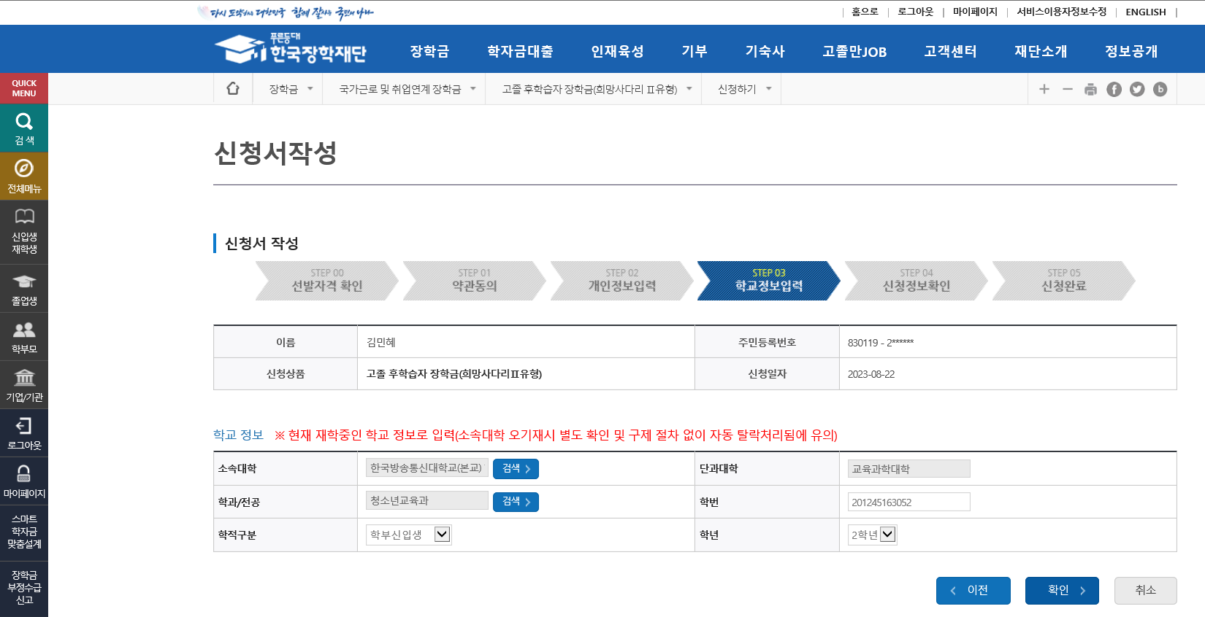
10
신청서 작성(학교정보 입력)
① 현재 재학 중인 학교를 입력하는 화면(소속대학 오기재시 별도 확인 및 구제 절차 없음)
② 소속 대학을 조회하여 입력(지원가능 대상 대학이 아닌 경우, 신청불가)
③ 본인의 학과/전공, 학번, 학적, 학년을 정확하게 입력
④ ‘확인’을 클릭하여 신청정보 확인 화면으로 이동
①
②
③
④

Slide 12
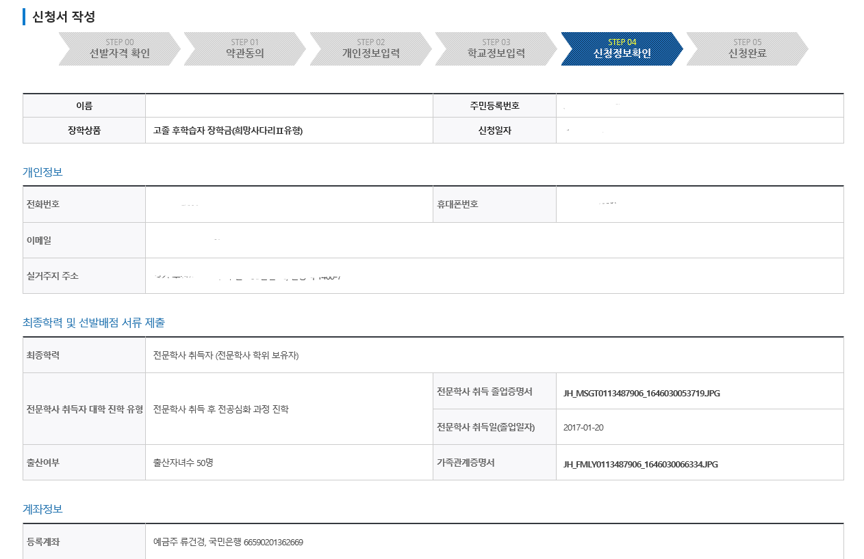
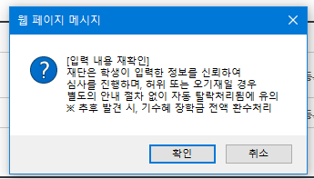
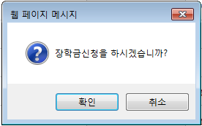
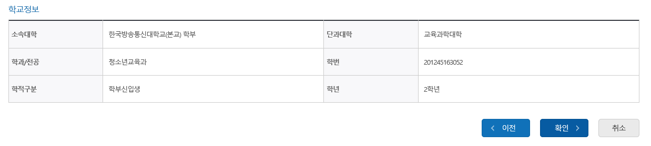
11
신청서 작성(신청정보 확인)
① 최종 신청정보를 확인하는 화면
② 작성한 정보의 정확성 및 파일 정상첨부 여부 등을 최종 재확인
※ 허위 또는 오기재의 경우 지원 제한 추후 발견시에도 전액 장학금 환수처리
③ 우측 하단의 ‘확인’을 클릭하면 최종 재확인 팝업 출력
④ ‘확인’ 클릭 후 최종 인증서 동의를 통해 신청 마무리
①
②
파일명 클릭 시 정상 업로드 여부 확인 가능
④
④
③

Slide 13
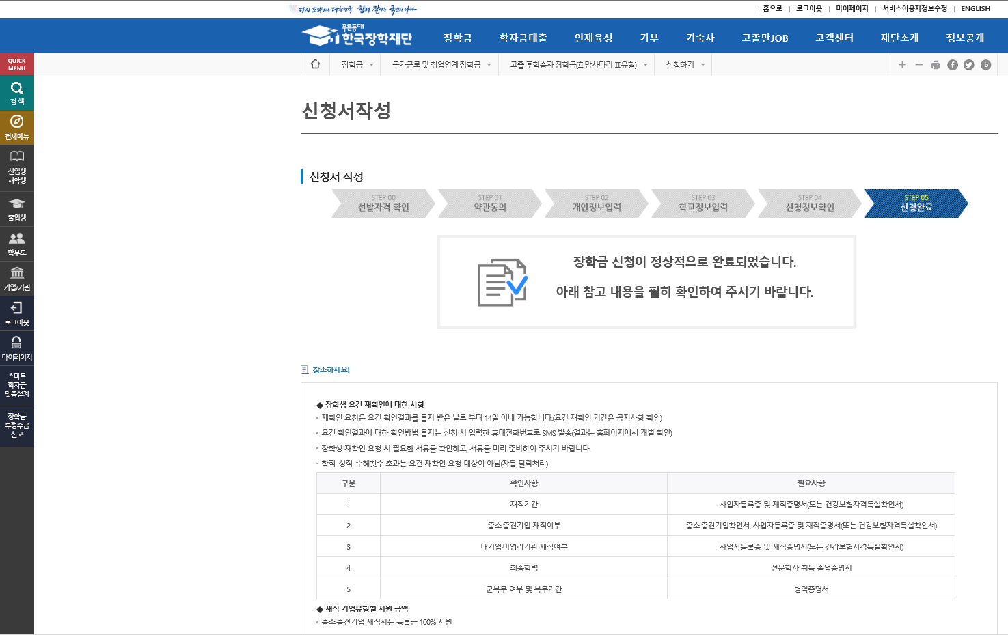

12
신청완료
① 장학금 신청 완료. 신청 시 기재한 휴대폰 번호로 이의신청안내 알림톡(문자) 등 안내 알림톡 발송 예정
② 2024. 7. 1. 기준 고용보험 미 조회 등의 경우, 2024년 10월~11월 내 이의신청 절차 진행되므로 관련사항 사전 확인. 상세 내용은 10월~11월 알림톡 안내 및 공지사항에서 필히 확인(기간 내 이의신청 미접수시 탈락)
이의신청 기간은 2024년 10월~11월 내
문자 및 공지사항으로 안내할
예정입니다! 해당 기간 중에,
본인의 심사결과를 꼭 확인하세요!
①
②

Slide 14
감사합니다
문의: 희망사다리 장학사업 상담센터 1800-0499

